Slide 1
周学习总结
许典

Slide 2

回归
Feature Scaling
$$x_{i}^{r}= \frac{x_{i}^{r}−m_{i}}{σ_{i}}$$
Adagard

Slide 3
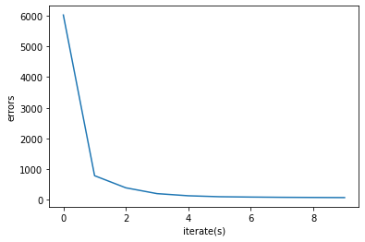
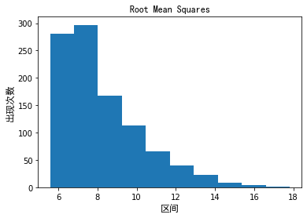
训练，验证和预测
单次训练迭代10次的运行效果
训练数据分成训练集和验证集，进行1000次实验验证的错误率

Slide 4

分类
Sigmoid 函数
$$Sigmoid\left(𝓏\right)=\frac{1}{1+e^{−𝓏}}$$
Cross Entropy Error
$$L=\frac{1}{N}\sum_{i}{−(y_{i}⋅\log\left({\hat{y}}_{i}\right)+y_{i}⋅\log{(1−{\hat{y}}_{i})})}$$

Slide 5
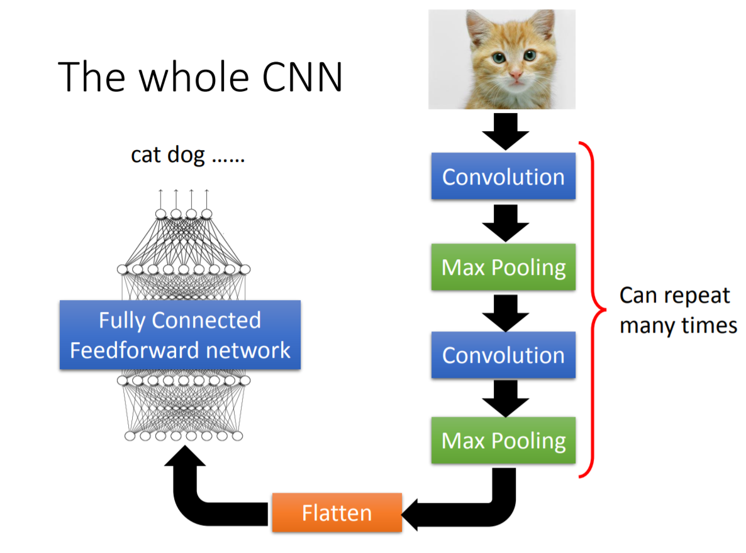
CNN

Slide 6
下周计划
CNN & RNN

